Slide 1
Feature extraction and utilization In Image Caption
Gao Jingchun 2022.5.13

Slide 2
Improvement
Object Extraction and utilization
Bottom-Up and Top-Down Attention for Image Captioning and Visual Question Answering (CVPR2018)
X-Linear Attention Networks for Image Captioning (CVPR 2020)
Meshed-Memory Transformer for Image Captioning (CVPR 2020)
VIVO: Visual Vocabulary Pre-Training for Novel Object Captioning (AAAI 2021)
Revisit Grid Extraction
In Defense of Grid Features for Visual Question Answering (CVPR2020)
Dual-Level Collaborative Transformer for Image Captioning (AAAI 2021)
RSTNet: Captioning With Adaptive Attention on Visual and Non-Visual Words (CVPR2021)
End-to-end image caption
End-to-End Transformer Based Model for Image Captioning (AAAI 2022)
Injecting Semantic Concepts into End-to-End Image Captioning (CVPR 2022)
Notes:
在image caption刚被提出来的时候，大家使用的基本都是CNN+时序生成模型，就是用CNN提取网格特征然后解码，2018年Bottom-up attention这篇文章利用detector的方式进行特征提取获得了很大的性能提升，后面的一系列工作都follow了这个模式，取得了当时的SOTA;
后来，CVPR的这篇论文重新探讨了grid feat与region feat，用grid-feat在VQA任务上达到了一个不错的效果，在image caption领域也有两篇文章应用它的方法取得了SOTA
最近，顺应潮流，出现了一些以Vision Transformer为backbone的模型，性能又有了较大的提高。我今天主要来分享加粗的这四篇

Slide 3
Grid-feats-vqa^{[1]}
Previous model uses pre-trained object detectors to identify salient regions based solely on the visual input itself.
Possible main reason
better localization of individual objects
a number of regions can easily capture both the coarse-level information and fine- grained details in the image
Disadvantages of region feats
time-consuming
Can’t implement end-to-end captioning
[1] Jiang H , Misra I , Rohrbach M , et al. In Defense of Grid Features for Visual Question Answering CVPR 2020
Notes:
这篇文章重新探讨了grid feats与 region feats的性能
如果进行微调的话，在使用region feats时需要额外的bounding注释信息，很难获得，所以没法进行从像素开始的端到端训练。

Slide 4
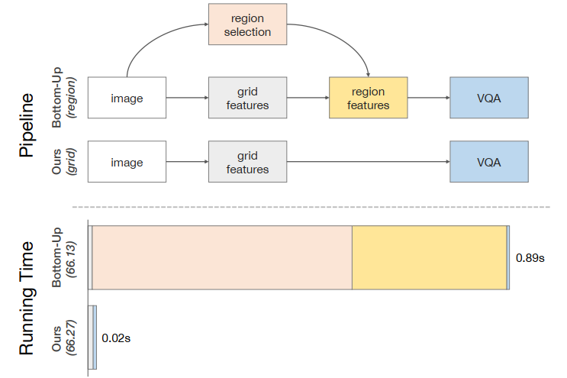
Grid-feats-vqa^{[1]}
Review the region-feats from bottom-up attention
Use a Faster R-CNN detection model
Trained on Visual Genome dataset
Two stage
Operations:
Region selection, first select RoIs through a RPN; another aggregate top N boxes in per-class manner
Region-feats computation, RoIPool operations to get the initial region-level features. Finally, region features that survive both rounds of selection are stacked together as the bottom-up features to represent an image.
[1] Jiang H , Misra I , Rohrbach M , et al. In Defense of Grid Features for Visual Question Answering CVPR 2020
Notes:
为什么说他比较费时呢？这种方法一般都是用一个在VG训练集上的预训练的Faster R-CNN模型，这是一个双阶段模型。在region feat提取时，需要进行两次区域选择，一次是需要通过一个提出区域的网络选择RoI，另外一次就是选择每一类中topN的苗匡，只有经过选择的region feat才会堆叠输出，这个过程比较费时

Slide 5
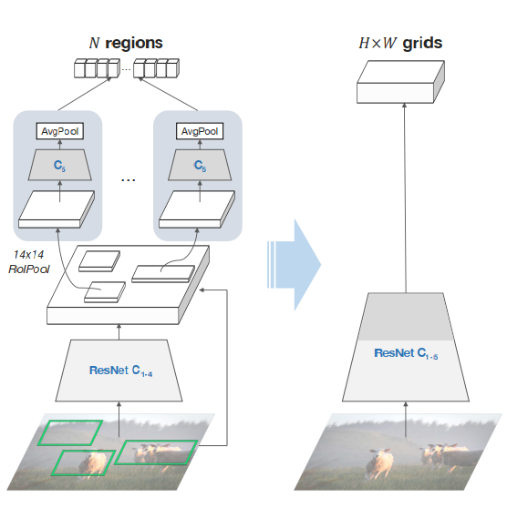
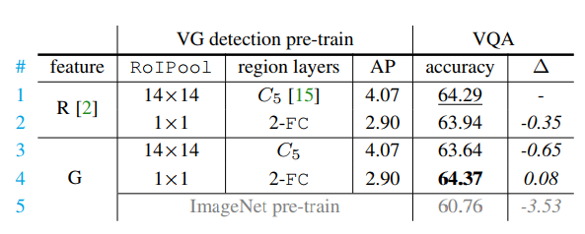
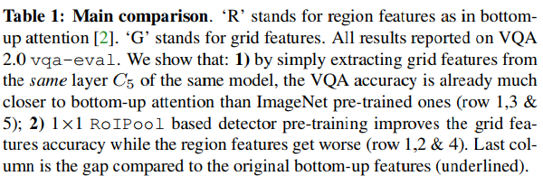
Grid-feats-vqa^{[1]}
[1] Jiang H , Misra I , Rohrbach M , et al. In Defense of Grid Features for Visual Question Answering CVPR 2020
Notes:
下面开始介绍这篇文章的工作，Faster R-CNN将ResNet的权重分成了两个集合，输入一张图像以后，首先计算一个特征映射图，只使用到C4 resnet block。这个特征映射被所有的区域所共享，然后利用C5 block计算每个提出的区域的的特征，这些区域都经过了14x14的RoIpool。C5处理得到的向量再经过平均池化就得到了最终的区域特征。所以可以自然而然的想到，将训练好的c5与其他4个block堆叠在一起，用于直接提取grid feats。从实验结果可以看出，这样得到的grid-feats只有一点的性能下降，原因应该是Faster R-CNN是为基于区域的目标检测优化的，所以这样的grid feats可能表达力差一点，为了使利用目标检测任务进行预训练得到的grid feat 更具有表达力，文章又进行了改进。

Slide 6
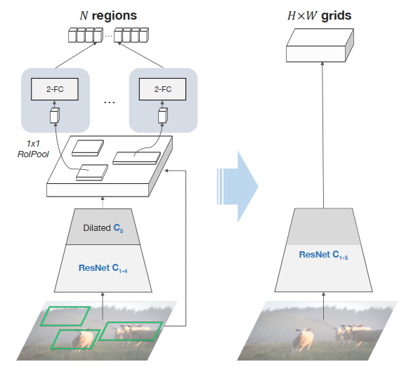
Grid-feats-vqa^{[1]}
[1] Jiang H , Misra I , Rohrbach M , et al. In Defense of Grid Features for Visual Question Answering CVPR 2020
Notes:
具体是怎么做的呢？作者改进了RoI pooling的size，从14×14改为了1×1。这意味着只用一个单个向量来表示每个图像区域，而不再是三维张量。乍一看这个比较违反直觉，因为有高度和宽度两个维度应该会有更强的表达力，实际上这个修改使VG数据集上模型的目标检测性能有所下降。但使用1×1pooling也意味着每一个向量都被强制去覆盖一个区域的全部信息，这可能使提取到的网格特征表达力有所增强。这里使用两个全连接层的原因是经过实验原来的C5可能更擅长处理具有空间维度的特征，所以用了两个1024D的全连接层替换了C5，将C5移到了backbone上。 为了减小C5对特征池化导致feature map分辨率下降的问题，将C5的stride改为1，并且其他层的尺寸都扩大一倍，但在提取grid-feat时，仍然使用原始的C5，从表中可以看出，这种方法对VQA的性能有提升，使特征提取速度加快40多倍，同时取得了比较好的效果。

Slide 7
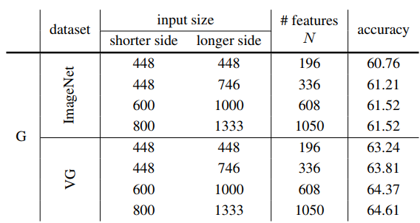
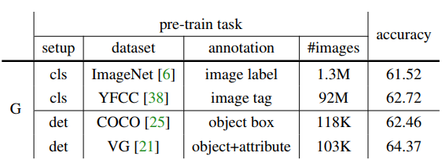
Grid-feats-vqa^{[1]}
Why do the grid features work?
Input Image Size
Pre-Training Datasets
[1] Jiang H , Misra I , Rohrbach M , et al. In Defense of Grid Features for Visual Question Answering CVPR 2020
Notes:
为什么这里grid-feats效果比较好呢 作者也在这一方面进行了研究 一是图像尺寸，ImageNet训练时的默认尺寸是448，VG是600，而且继续增大VG的尺寸仍然会获得grid-feats效果的提高，证明更大的图像有利于网格特征的提取。二是预训练任务，ImageNet是用来训练分类任务的，而VG是用来训练检测任务的，为了做这个比较，分别使用两个其他数据集，YFCC可能是因为有比较多的数据导致了性能提升，COCO可能是属性标签的缺失导致的性能下降，VG之所以效果好应该是丰富的属性和目标注释带来的，并不是region feats的原生表达能力更强。 这篇工作催生了一些在image caption领域的研究，后来的工作使用这个方法得到的特征，又达到了新的SOTA性能。

Slide 8
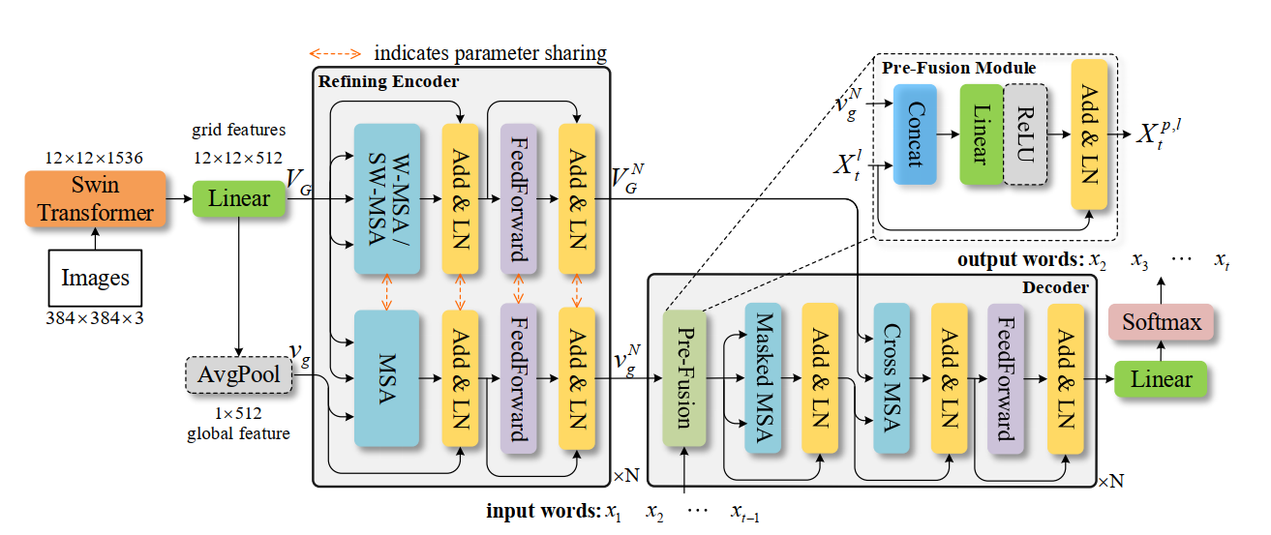
PureT ^{[1]}
[1] Wang Y, Xu J, Sun Y. End-to-End Transformer Based Model for Image Captioning AAAI 2022
Notes:
Vision transformer也是目前研究的一个潮流，所以今年也出现了完全使用Transformer网络做image caption，之前也有一些文章尝试这个方面，但这篇文章做出了尤其好的效果。其实主要就是在encoder端把之前的以CNN为backbone的换成了Swin transformer，模型很简洁。这个是模型的结构，实现了从像素开始的端到端的image caption，它首先用swin transformer的backbone提取图像的grid-feats，再经过线性层后降维成12×12个512维的向量VG，同时对其进行了平均池化求得了一个global feat, 将其输入到编码器中。
编码器也运用了swin transformer的window和shift window结构，将特征集划分成window主要是为了减少特征间的交互次数，提高效率，利用shift window主要是为了解决窗口间没有进行信息交互的问题。这里的模型结构图有一点问题，就是不管在普通的多头注意力机制中还是带滑动窗口的，这全局特征vg都要与VG堆叠组成键值对，也就是k+1个特征集。普通的多头注意力机制以全局特征vg为查询，输出编码后的全局特征；带滑动窗口的以VG为查询，最终输出编码后的视觉特征信号。
文章提出的另一个模块就是预融合模块，组成也比较简单，就是将句子和全局特征编码结果拼接然后经过一个线性层这些就行，文中称这个为第一次的融合，然后后面和transformer的decoder就是一样的了，cross-MSA被称为第二次多模态融合，总体来说模型并没有什么冗余的模块。

Slide 9
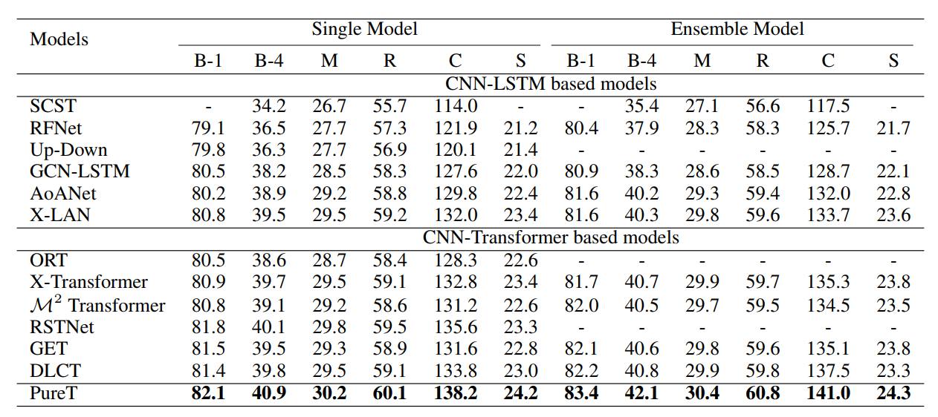
PureT^{[1]}
[1] Wang Y, Xu J, Sun Y. End-to-End Transformer Based Model for Image Captioning AAAI 2022
Notes:
最后的效果是很好的，比一般的CNN-transformer模型有较大的提升，尤其是CIDEr分数，将近涨了5个点，之前也有工作做过类似的模型，但是模型效果和这个差了很多，作者进行了一些消融实验

Slide 10
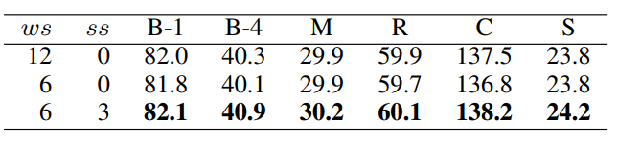
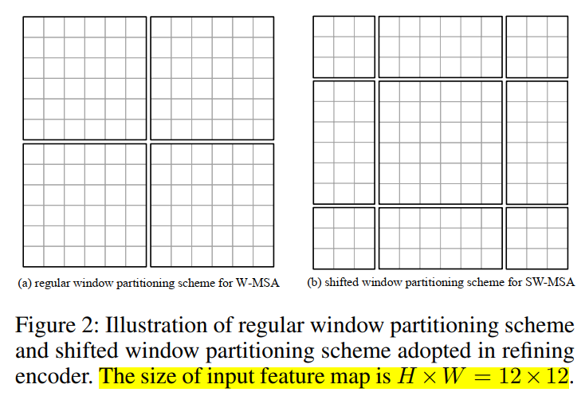
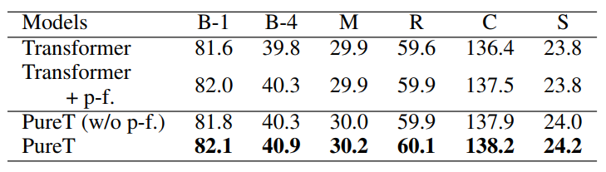
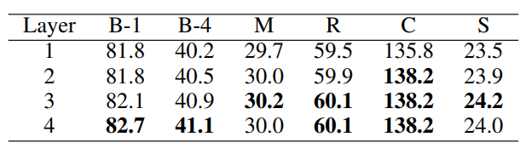
PureT^{[1]}
[1] Wang Y, Xu J, Sun Y. End-to-End Transformer Based Model for Image Captioning AAAI 2022
Notes:
左图是划分窗口和滑动窗口的示意图，通过实验确定窗口大小是6，然后滑动步长是3的时候效果比较好。但其实通过表就可以知道窗口大小是12，滑动步长是0的时候其实就相当于是普通MSA，效果也很好；中间这张表是去掉预融合的效果，预融合带来的也只是微弱的提升。但在编码器层的数量上就有了很大的差异，层多起来以后效果有了明显提升，之前的一些工作根本没有这个encoder层，直接将Vit得到的feature进行cross-MSA, 可能是这里导致模型效果比较差。

Slide 11
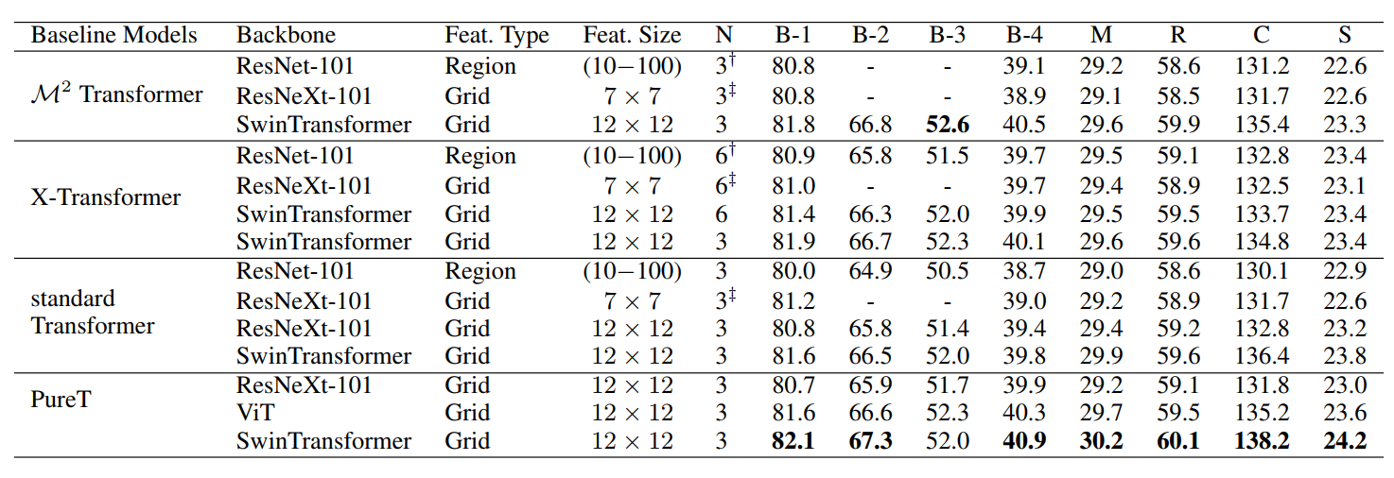
PureT^{[1]}
[1] Wang Y, Xu J, Sun Y. End-to-End Transformer Based Model for Image Captioning AAAI 2022
Notes:
这个表是对于各种之前的SOTA模型进行视觉backbone的替换，这里的resnext101就是上一篇论文的方法得到的网格特征，可以看出grid feats取得了较好的性能，而且即使在标准的transformer模型中swin transformer也能达到一个超过之前SOTA的效果，可能swin transformer比较适合image caption这个任务吧。

Slide 12
VIVO: Visual Vocabulary Pre-Training^{[1]}
Motivations:
Previous model trained on COCO dataset generalize poorly to in-the-wild images.
Novel Object Captioning (NOC) task is proposed to improve image caption in the wild. Previous work generates template sentences that can be filled with detected visual concepts.
The relationship between image and text is not fully explored.
Existing VLP models are pre-trained on image-caption pairs.
[1] Hu X , Yin X , Lin K , et al. VIVO: Visual Vocabulary Pre-Training for Novel Object Captioning AAAI 2021
Notes:
这篇文章的动机是之前的模型均是在COCO数据集进行训练，缺乏视觉概念，泛化能力弱，所以在wild image情景表现差。先前为了解决这个问题已经提出了novel image caption任务，做法是生成句子模板，然后向模板中添加检测到的视觉概念。这篇文章认为这种模板法缺乏对图像和文本之间关系的探索。另外现存的VLP模型均使用image-caption pair，数据来源受限

Slide 13
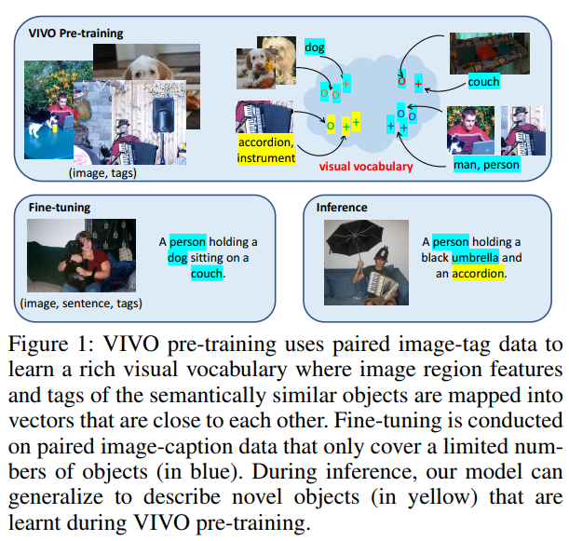
VIVO: Visual Vocabulary Pre-Training^{[1]}
[1] Hu X , Yin X , Lin K , et al. VIVO: Visual Vocabulary Pre-Training for Novel Object Captioning AAAI 2021
Notes:
这篇文章先利用图像标签对训练了一个视觉词汇表，就是一个联合嵌入空间，在这个空间中图像的区域特征和语义相近的tag被映射成彼此距离比较近的向量。这个空间被预训练好以后我们可以使用image-caption pair来微调模型。这样一来，虽然微调时只覆盖了视觉词汇表的一个小子集，但通过这个嵌入空间模型可以泛化至其他的相似情景，从而实现新物体描述。同时由于预训练阶段不依赖image-caption pair，因此可利用的数据来源大大增加。

Slide 14
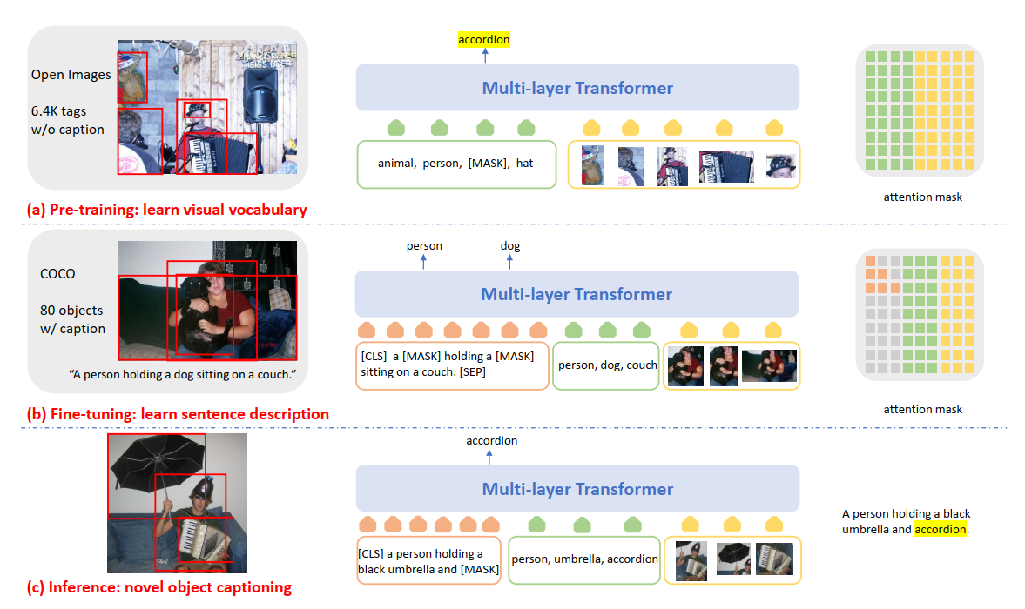
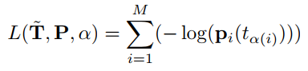
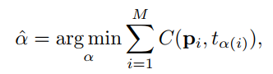
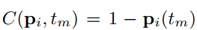
VIVO: Visual Vocabulary Pre-Training^{[1]}
[1] Hu X , Yin X , Lin K , et al. VIVO: Visual Vocabulary Pre-Training for Novel Object Captioning AAAI 2021
Notes:
这篇文章的训练分为预训练和微调两个阶段，和bert很像，具体来说，在预训练阶段，训练集是图像和Image level的标签对，首先是利用在VG数据集上训练的 Faster R-CNN detector提取图像的region feature，然后将tag token化，像bert中那样mask token，一起输入到多层的transformer中，预测mask掉的token，多层transformer的架构也与bert相同。这里由于tag是无序的，所以当同时预测多个token时需要确定一个对应关系，文中这里运用了匈牙利算法得到 在微调阶段训练集是由caption、tags、region feature产生的三元组，mask掉caption中的一些token，为了保证caption时的有序性，这里进行了单向的掩码，使mask后面的单词不会对mask的预测造成影响。 在inference阶段也需要和预训练中一样的方法获得region feature和tags，然后按照时间步一个单词一个单词地生成caption

Slide 15
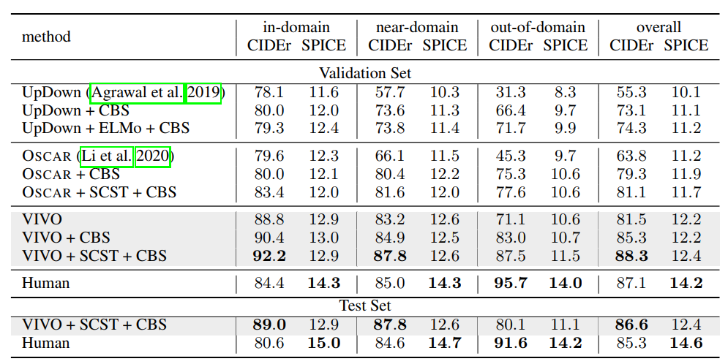
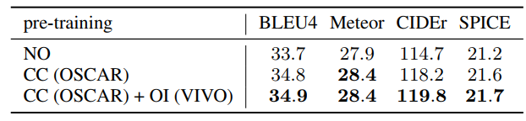
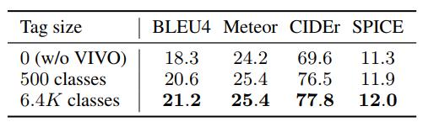
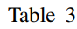
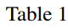
VIVO: Visual Vocabulary Pre-Training^{[1]}
[1] Hu X , Yin X , Lin K , et al. VIVO: Visual Vocabulary Pre-Training for Novel Object Captioning AAAI 2021
Notes:
看一下它的结果，他最后在nocaps数据集上这些最好的效果不是他的就是人类的，并且在一些标准上超过了人类，在COCO数据集上进行消融实验，他是利用oscar这个模型进行对比的，object信息的加入，对general image caption也很有好处。另外如表3所示，尤其在新物体caption这个任务上，大量的object信息的注入，得到的提升最为明显。

Slide 16
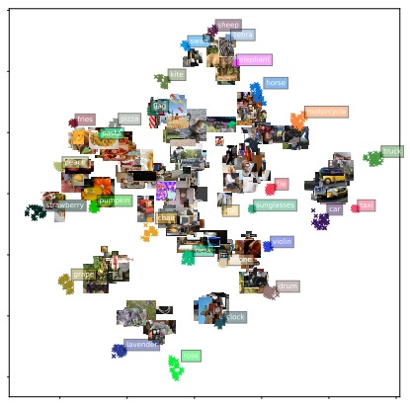
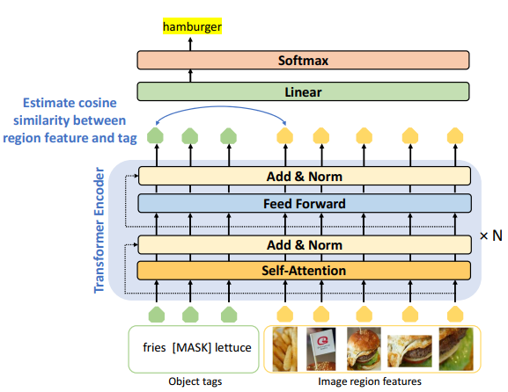
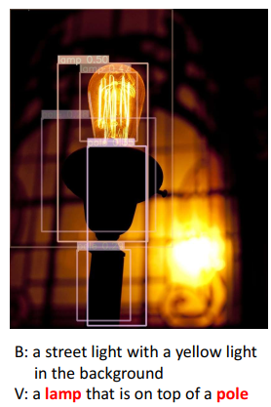
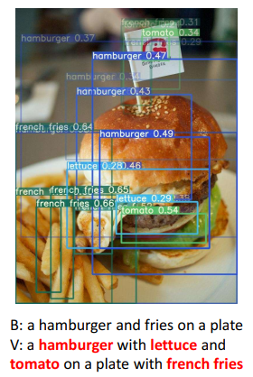
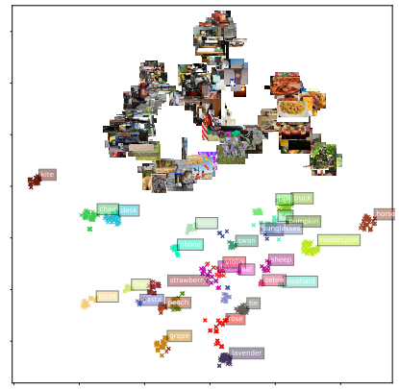
VIVO: Visual Vocabulary Pre-Training^{[1]}
[1] Hu X , Yin X , Lin K , et al. VIVO: Visual Vocabulary Pre-Training for Novel Object Captioning AAAI 2021
Notes:
最后本文做了一些可视化，他将多层transformer的最后一层输出拿出来进行了余弦相似度的计算，然后在中间这些图中标识了出来，红色的词和图中框出的一些图像区域相似度最高，而且进行降维可视化以后，右边这两张图用区域图片表示区域特征，有颜色的×是单词，可以看出起到了将图像特征和标签特征嵌入到一个联合空间的作用。

Slide 17
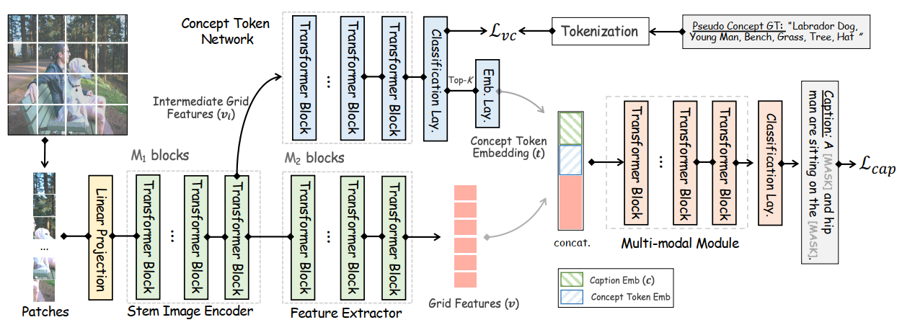
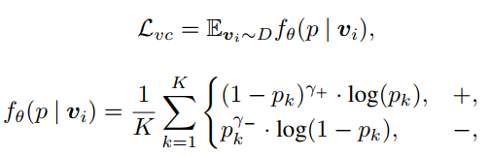
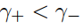
Injecting Semantic Concepts ^{[1]}
The caption token by language parsing
Simply use the whole caption tokens
Object tags by detector
[1] Fang Z, Wang J, Hu X, et al. Injecting Semantic Concepts into End-to-End Image Captioning CVPR 2022
Notes:
虽然grid-feats取得了又快又好的效果，但不可否认的是像今天第一篇论文说的那样，检测出来的对象标签对caption是很有帮助的，尤其是新物体caption。为了获得更丰富的语义信息，下面这篇论文提出了一种概念token网络，用来提取概念标签，速度比较快也比较好。这是模型的基本架构，利用了12层的ViT来提取图像的网格特征，并将Vit分割了一下，前8层不动，后4层出现了两个分支，两个分支的模型结构参数是相同的，一个分支继续编码生成最终的grid feats，一个分支就是本文新提出的概念token网络。它的输入是中间图像特征，输出是经过softmax打分最高的K个概念token。
整个模型的训练分为两个阶段，要先训练这个概念token模型，使其具备一定的预测概念token的能力，不然较差的预测导致的噪声会大大影响caption的生成，使训练变得困难。在训练概念token网络时，对数据集中的caption提取名词或者形容词作为图像的伪标签，词汇表可以与caption共用一个。因此CTN要完成的任务就变成了一个多标签分类任务。但是这些伪标签集中一些概念出现的频率比其他的高的多，呈现长尾分布，所以这里使用了简化的focal loss。文章中进行了统计，person tree这些词出现的频率明显高于其他词，这就导致多标签分类时正例比较少而负例占比很大，就可以将focal loss 中的r+设置的小于r-，使正例在loss中的占比更大，同时由于底数是1-pk，还可以更加关注难分正例，但这里经过了简化试验后设置为r+为0， r-为1

Slide 18
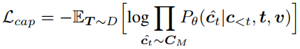
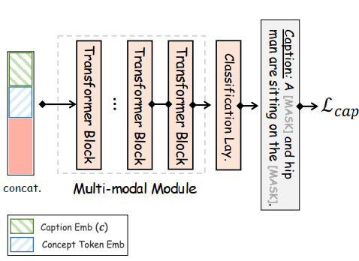
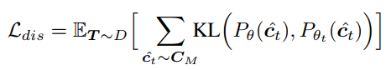
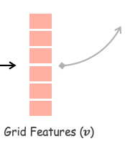
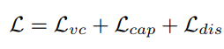
Injecting Semantic Concepts ^{[1]}
Multi-Model Fusion Module
[1] Fang Z, Wang J, Hu X, et al. Injecting Semantic Concepts into End-to-End Image Captioning CVPR 2022
Notes:
这是后续的decoder部分，由CTN生成的概念token进行embedding成为一个向量，与grid-feats、caption embedding向量进行拼接，其中caption要进行mask，和前面一样，这里在预测t时刻mask的token时，也只考虑t时刻前的单词，使用的损失是交叉熵损失。
另外最近的一些工作发现使用了知识蒸馏的VL模型效果比直接使用预训练模型效果要好，所以这里也使用了知识蒸馏，文中使用了训练好的VinVL作为teacher model，使二者预测相同的caption token时的概率分布保持一致，因此损失函数选择了KL散度。最终在训练整个caption模型时，将三种Loss相加

Slide 19
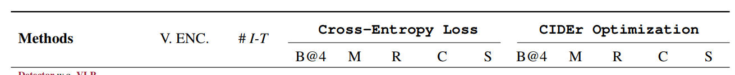
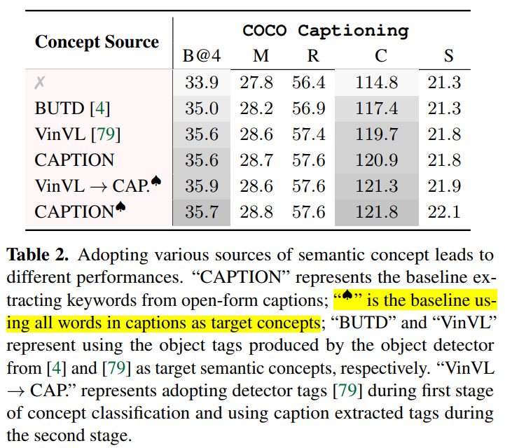
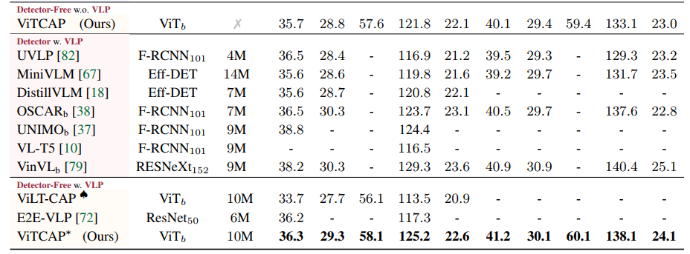
Injecting Semantic Concepts ^{[1]}
[1] Fang Z, Wang J, Hu X, et al. Injecting Semantic Concepts into End-to-End Image Captioning CVPR 2022
Notes:
最后这里是效果，左面是在COCO数据集上的测试效果，可以看到比大多数基于检测器的模型效果都要好，只相对于VinVL差了一点。右面是消融实验的结果，对比的是不同来源的caption，最基础的baseline是不添加概念token网络进行预训练的结果，前两行分别是使用检测器检测出来的tag作为概念预测器的标签，CAPTION是使用语言解析方法获得标签，加了黑桃符号的是以整个caption token化以后作为标签，另外就是倒数第二行这个，意思是在概念预测器训练阶段使用detector检测出来的标签，在caption生成训练时采用来自于caption的标签，一样获得了提升，这表明在概念预测器训练阶段如果遇到caption获取不方便的情况，可以采用detector，只要在后续训练中使用image-text pair中的caption，一样可以获得很好的效果。

Slide 20
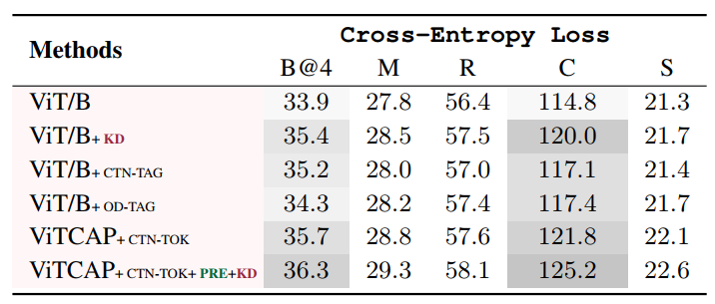
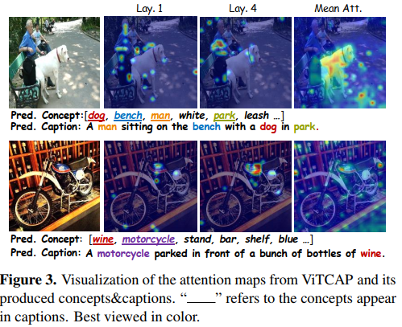
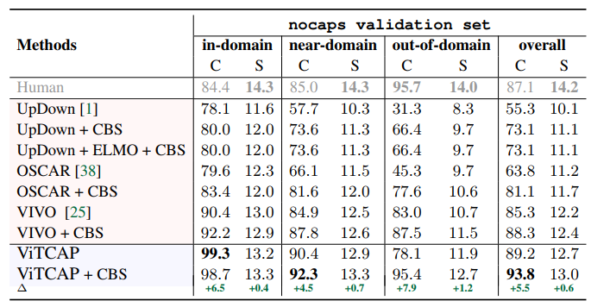
Injecting Semantic Concepts ^{[1]}
[1] Fang Z, Wang J, Hu X, et al. Injecting Semantic Concepts into End-to-End Image Captioning CVPR 2022
Notes:
这里也是一些效果，左边是空间注意力热力图，可以发现平均值更加集中在dog上，浅层时更集中与man，不用detector也可以起到较好的grounding作用，也可以看到概念预测器预测出来的概念 token也出现在了caption中。右边是对于各个模块作用的比较，KD就是知识蒸馏方法，可以看到它的增益很大，概念预测器的的初始化也很重要，这里的CTN-TAG是没有用预训练的CTN初始化的，CTN-TOK使用了预训练模型初始化，效果也有明显的提升。最后是在新物体caption这个任务上超过了前说的VIVO模型，达到了SOTA

Slide 21
Thanks！

